Slide 1
강화학습 정책 그래디언트 (Policy Gradient)
발표자 : 최건우
201911911 컴퓨터정보통신학과

Slide 2
목차
개요 - 사전배경 설명
Policy Gradient 설명
Reinforce 알고리즘 및 예시
요약

Slide 3

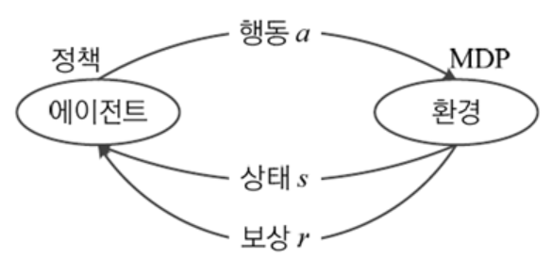
개요
: 강화학습이란?
Agent : 행동을 결정
Environment : 상태(state) 전환과 보상액(reward) 결정
✔강화학습의 목표
근사
state와 Reward를 가지고 Agent를 학습시켜 Action을 Approximate
unsupervised learning 이기 때문에 정답 없이 학습을 시켜야함 그래서
Reward라는 보상 시스템을 가지고 Agent를 학습 하는 것이 특징이다.
비지도 학습
Notes:
그렇다면 Agent를 어떻게 학습 시킬 수 있을까요?

Slide 4
개요
: Agent의 구성요소
Agent의 중요한 3가지 Component
Policy
Value Funcntion
Model
Action 선택
State or Policy의 좋은 정도 측정
환경
Notes:
Agent를 학습하려면 Agent의 구성요소를 알아야겠죠,
Agent를 이루는 중요한 구성요소 중 3가지 요소가 있습니다
바로 Policy 와 Value function 그리고 Model이 있습니다.
Policy 는 action 선택에 관련된거고
Value function은 reward 계산에 관련된것이고
Model은 환경에 관련된 겁니다.
우리는 Policy Gradient에 대해서 배울거기 때문에 Policy를 중점을 두고 설명하겠습니다.

Slide 5
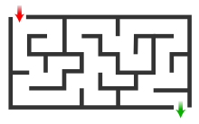
개요
: Policy란 무엇인가?
현재 State
Policy에 의한 Action
Policy
을 위로 움직이기
Action이 적용된 State
Policy란 State 를 Action으로 mapping 해주는 것
어떤 상황에서 어떤 행동을 하는 게 좋은지를 배우는 것
강화학습에 최종목표는
Policy를 Optimization 하는 것
Notes:
우선 Policy란 무엇일까요? Policy는 쉽게 말해 주어진 State를 Action으로 mapping 해주는 것을 Policy라고 할 수 있습니다
예를 들어보겠습니다.
왼쪽에 미로에서 빨간점이 현재 선택의 기로에 놓여있는 상황입니다. 할 수 있는 action은 위 왼쪽 아래 이렇게 3가지가 있죠
이런 State 상황이 주어진다면 Policy에 의해 action이 선택됩니다. 만약 문제 해결에 최적화된 Policy라면 위를 선택하겠죠??
이렇게 현재 상황에 맞는 행동을 내주는 이런 시스템을 Policy라고 하는 겁니다.
그리고 강화학습에 최종 목표는 Policy를 Optimization 시키는 것입니다. Agent를 잘 훈련시킨다는건 Policy를 최적화 한다는 말이죠

Slide 6

개요
: Policy란 무엇인가?
Policy의 종류
✨Deterministic Policy (확정적 정책)
어떠한 State(상태)에서의 Action(행동)이 결정되어 있음
예를들어 배가 고프면(state) 음식을 먹는다(action)라는
정해진 action이 있다는 것.
✨Stochastic Policy (확률적 정책)
어떠한 State(상태)에서 어떤 Action(행동)을 하는 것이 확률에
따라 행동 이 결정됨
예를들어 - 학식을 먹는다(60%)
배가 고프면(state) - 배달음식을 먹는다(30%)
- 굶는다(10%)
Notes:
Policy에 대하여 말이 나온김에 더 말해보겠습니다. Policy에는 종류가 있습니다
Deterministic Policy와 Stochastic Policy인데요,
말그대로 확정적, 확률적 정책입니다
Deterministic Policy는 말그대로 어떤 상태가 있다면 그에 따른 확정적인 행동이 있다는 것입니다. 1대1 맵핑 같은거죠
뭐 배가고프면 음식을 먹는다는 정해진 Action을 하는 Policy를 말합니다. 옆에 수학식처럼 state가 주어지면 확정적인 action이 나오는거죠
Stochastic Policy는 말그대로 어떤 상태가 주어졌을 떄 여러가지 행동을 할 수 있는, 열린 사고를 가진 Policy라고 할 수 있습니다.
예를들어 배가 고프면 학식을 먹을 수도 있고, 배달음식을 먹을 수도 있고, 굶을 수도 있는 이런 여러가지 행동에 대한 확률이 정해져있는
Policy인거죠, 그래서 상태가 주어졌을때 여러가지 action을 할 수 잇다는 걸 확률적으로 표현하기위해 오른쪽 함수처럼 조건부 확률로 표현되어잇습니다.
각 Policy에 따라 학습하는 방법도 다르고 장단점도 다르기 때문에
강화학습 할 때 어떤 Policy를 선택할지 주의해야 합니다.
한가지 더 말하자면 Stochastic Policy가 분산이 0인 확률모델이 되면 Deterministic Policy가 됩니다.

Slide 7
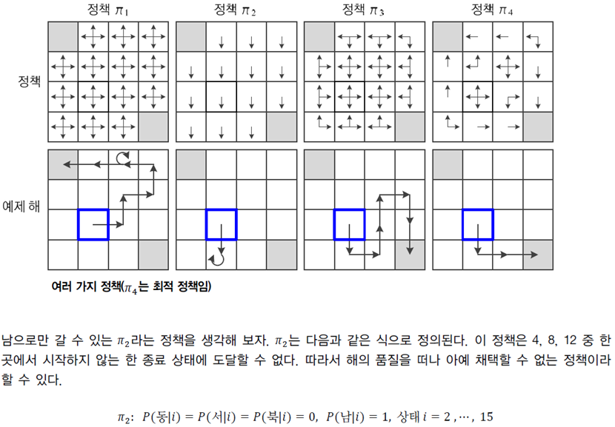
개요
: Policy란 무엇인가?

Slide 8
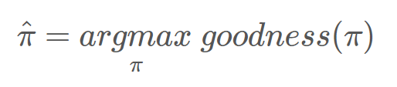


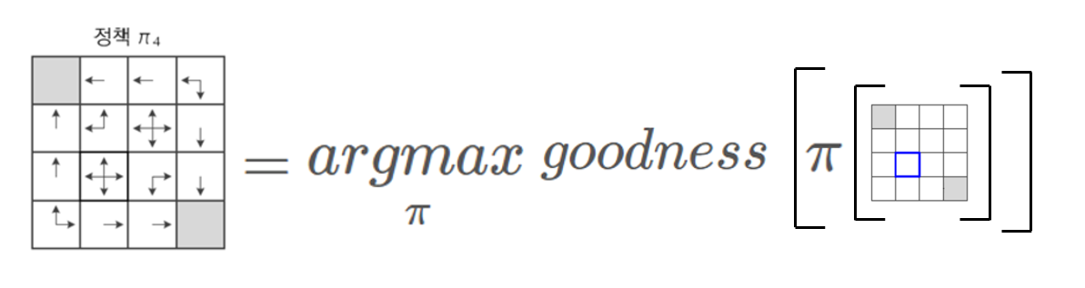
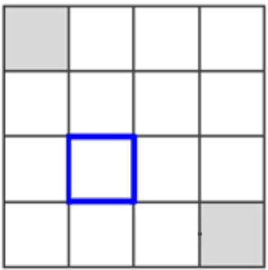
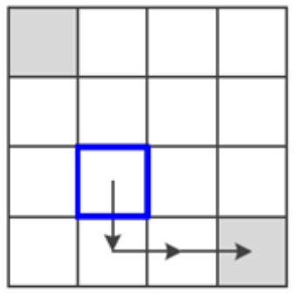


개요
: Policy란 무엇인가?
최적 정책을 찾으려면?
가 정책의 품질을 측정해주는 함수라고 하면
이 함수에 결과가 최대가 되는 값이 최적 정책 라고 할 수 있음
정책의 품질을 측정해주는 함수를 '가치 함수(Value Function)”이라고 함
action

Slide 9
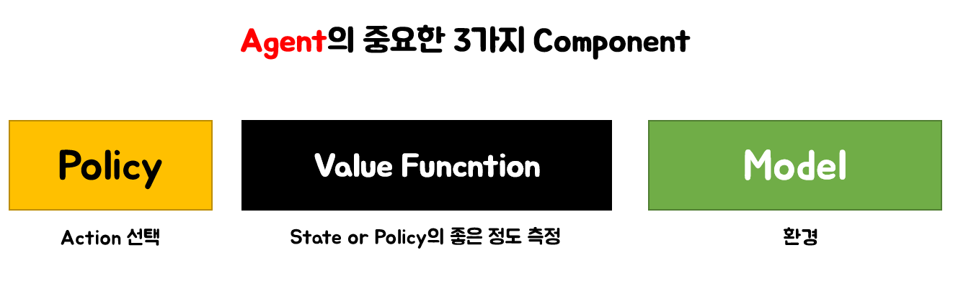

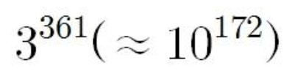
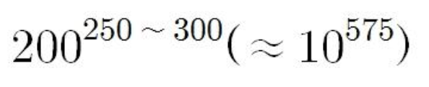
개요
: Value Function란 무엇인가?
가치 함수를 이용하지 않는다면?
바둑으로 예를 들어 보겠습니다.
바둑판 19 * 19의 크기임, 기본적으로 361개의 공간이 있고
흰돌, 검은돌, 빈공간이란 3가지 상태로 구성되기 때문에
의 상태 공간을 가짐
여기서 바둑을 두는 순서, policy 공간까지 대충 계산하면
Branching factor가 평균 200, 게임 깊이가 평균 250~300이므로
의 policy space를 가짐
이렇게 수많은 공간을 직접 탐색해서 가장 큰 Reward를 주는 정책을 구할 순 없으니까 '가치함수'를 이용, 최적 가치함수를 찾으면 최적 정책을 찾을 수 있음
Notes:
쉽게 말해 가치함수는 특정 시점에서 아직 받지 않은 보상들을 고려하는 방법에 대한 개념이며
특정 상태에 대한 ‘가치’를 계산해주어 에이전트가 '어떤 action'을 선택해야하는지 도와주는 것이죠.
이때 ＇가치＇는 Reward를 통해 매겨지는 것이고, 그래서 가치함수는 Reward에 관한 식을 다룹니다.
또한 '어떤 action을 선택해야하는지＇라는 개념 자체가 Policy를 뜻하는 말이니 Vㅠ(s) 에 b에 표현이 policy가 Value_Function내부에
내포되어 있다는 걸 뜻합니다.
가치함수를 만약 이용하지 않는다면??
..~

Slide 10
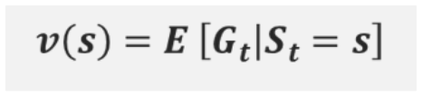

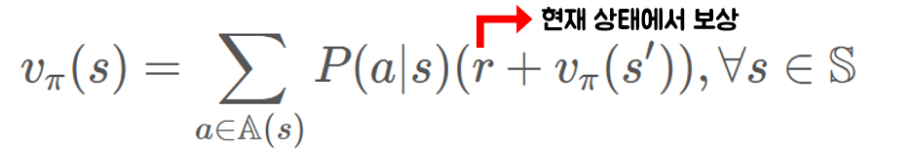


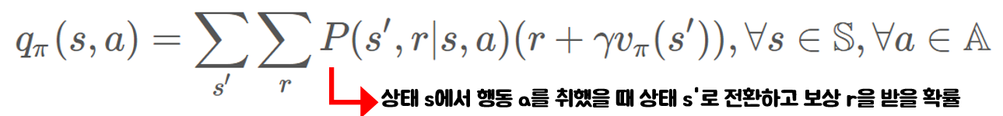
개요
: Value Function란 무엇인가?
가치함수의 종류
상태가치함수(state value function) : 현재 상태에서 기대되는 Expected Return(기대값)
상태-행동 가치함수(state-action value function) 또는 Q-value함수 라고도 함
행동가치함수(action value function) : 지금 행동으로부터 기대되는 Expected Return(기대값)
상태 변화 확률 고려 X
Notes:
가치함수도 크게 두 종류로 나눌 수 있습니다.
바로 상태가치함수와 행동가치함수(또는 상태-행동 가치함수) 입니다.
상태 가치 함수는 현재 상태에서 기대되는 Expected Return 입니다
풀어설명하면 현재 상태에서 policy를 따라 진행을 했을 때 나오는 reward들이 있을텐데 그것들을 다 합친 총 Reward가 Retrun입니다.
결국에 policyf르 따라 진행했을 때 나올 수 있는 총 Reward에대한 기대값이라는 것이죠.
결국에 현재 상태에 대한 가치를 매기는 함수입니다.
가치가 높아지는 쪽으로 학습시키면 좋은 결과가 나오는거죠
여기서 기대값인 이유는 나오는 Reward가 확률에 따라 나오는 변수이기 때문에 반환값도 확률변수입니다.
그래서 평균에 의미인 기댓값을 반환값에 적용하는 것 입니다.
행동 가치 함수는 상태-행동 가치함수, 그리고 Q-함수 라고도 불리는 가치함수입니다.
행동 가치함수는 지금 행동으로부터 기대되는 Return 값인데요.
[보기전에 왜 사용해야하는지 다음 슬라이드]
결국 요약해서 행동 가치함수
현재 State가 주어졌을때 한 action을 할건데 그 action이 가져오는 Return들 즉, action을 함으로써 앞으로 얻을 Reward들에 기대값이라는거죠
다시말해 현재 state에서 우리가 할 이 action이 얼마나 가치가 있느냐를 평가하는 함수입니다.

Slide 11
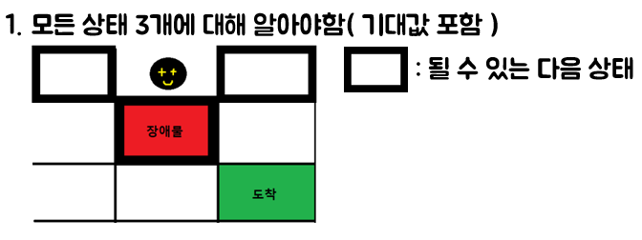
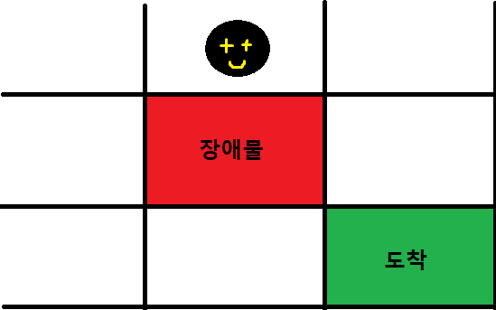
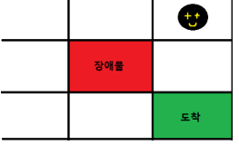
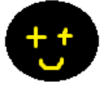
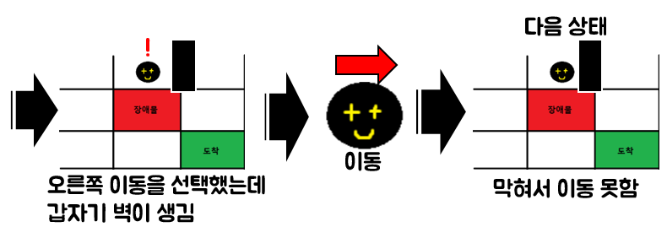
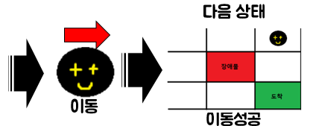
개요
: 행동가치함수를 사용하는 이유??
상태가치 함수(state value function)의 경우
다음 상태가 될 수 있는 모든 상태를 알아야함
상태변화확률(상태천이확률, state transition provability)를 고려해야함
상태천이확률(Deterministic 한 경우)
처음 상태
Action 선택
다음 상태
좌표
(0, 0)
(0, 1)
(0, 2)
s` = 좌표(0, 2)
s = 좌표 (0, 1)
a = 오른쪽 이동
P(s` | s, a) = 1
성공적으로 좌표 이동
오른쪽 이동
이동
상태천이확률(Stochastic 한 경우)
처음 상태
Action 선택
좌표
(0, 0)
(0, 1)
(0, 2)
30%
벽이 생길확률이 30%면
P(s` | s, a) = 0.7
30%확률로 이동을 못 함
70%확률로 성공함
오른쪽 이동
다음 상태
70%
Notes:
행동 가치 함수를 사용하는 이유가 뭘까요
상태가치 함수(state value function)의 경우
다음 상태가 될 수 있는 모든 상태를 알아야함
상태변화확률(상태천이확률, state transition provability)를 고려해야함
-> 1번은 그래야 어떤 상태로 이동해야 할지 선택할 수 있으니까
-> 2번은 상태변화확률을 고려하지 않으면 actio을 해도 원하는 상태변화가
생기지 않을 수 있음 [자세한 설명 다음 슬라이드]
행동 가치함수(action value function)는
위 두 가지를 고려할 필요가 없음
왜냐하면 행동에 대한 Expected Return을 계산하기 때문
[이또한 다음 슬라이드 설명]
요약하면 행동 가치 함수는 행동에 대한 가치함수 값을 보고 어떤 행동을 할지 판단하면 되기 때문에
상태변확률을 고려할 필요가 없어짐 그래서 사용함
그래서 결국 행동 가치함수는

Slide 12
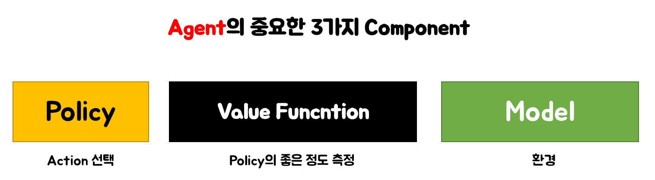
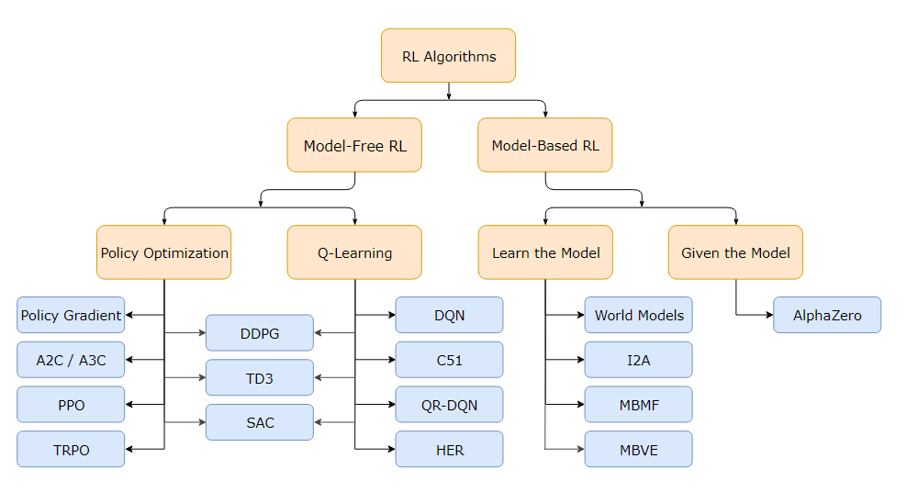
Policy Gradient
: 우리가 배울 Policy Gradient의 분류는?
Policy 중심
Value Function 중심
Notes:
그래서 오늘 제가 발표할건 Policy를 최적화 시키는 강화학습 방법론인 Policy Gradient 입니다.
Policy Gradient 는 Model-Free 이며 Policy를 중점적으로 다룹니다.

Slide 13
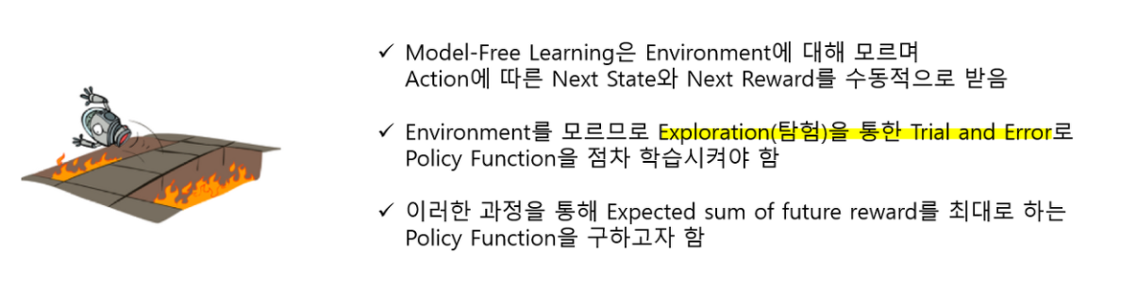


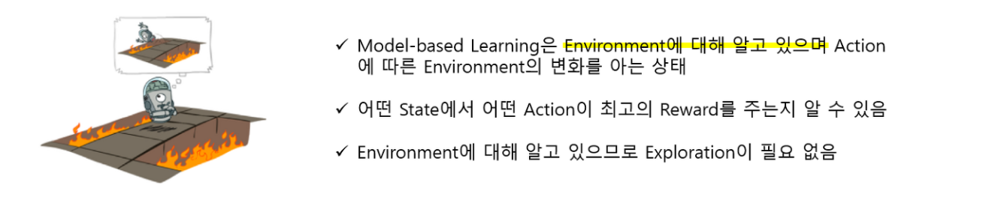
Policy Gradient
: Model-Free와 Model-Based??
Notes:
앞에서 Policy Gradient는 Mopdel-Free로 분류되었는데 Model-Free가 무엇일까요?
[ 위 사진 설명 보기 ]
우리가 말하는 강화학습은 보통 Model-Free 강화학습 입니다.
앞에 개요에서 말했던 것도 다 Model-Free 강화학습입니다~
Model-Based는 저도 배운적이 없어서 설명을 잘 못 하겠는데 위 그림과 같다고 볼 수 있는 것 같습니다. 탐험을 할 필요가 없는거죠 이미 다 알고있으니까
하여튼 Policy Gradient 는 Model-Free이다 라고 알아두시면 되겠습니다.

Slide 14

Policy Gradient
: Policy Gradient 정의
정책을 파라미터화 하여 목적함수(Objective function)의 그래디언트(Gradient)를 이용해
정책(Policy)을 업데이트 하는 방법을 정책 그래디언트(Policy Gradient)라고 합니다.
정책을 파라미터?
목적함수(Objective Function)?
그래디언트(Gradient)?
정책 업데이트(Policy Update)?
Notes:
그러면 이제 Policy Gradient의 정의를 살펴봅시다.
…
정책을 파라미터하는 건 무엇이고
목적함수는 무엇이고
그래디언트는 무엇이고
정책 업데이트는 어떻게 하는 걸까요?
하나하나 살펴봅시다.

Slide 15
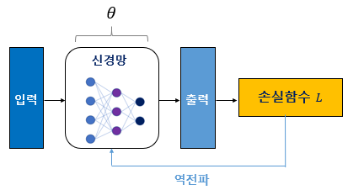

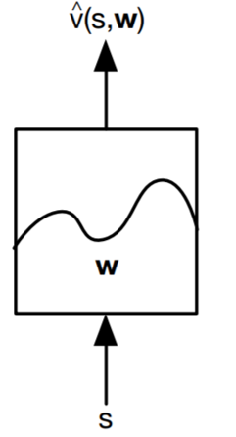
Policy Gradient
: 정책 파라미터화
parameter(매개변수)정의
- 어떠한 시스템이나 함수의 특정한 성질을 나타내는 변수
정책을 파라미터화는 뉴럴넷을 이용함
Notes:
정책을 파라미터 한다는 게 무슨 말일까요?
파라미터의 정의는 특정한 성질을 나타내는 변수죠?
우리가 원하는 모델을 나타낼 수 있게 만드는 매개변수를 정책으로 설정한다는 겁니다.
그리고 Policy Gradient에서는 Policy을 Neural Net으로 파라미터화 시킵니다.
아래 그림이 이제 Policy Gradient의 핵심 그림인데요
이 빨간 테두리 안쪽 부분이 정책을 파라미터화 시킨 거라 보시면 되겠습니다.
앞에 개요에서 봤던 가치함수 부분에서는 가치함수를 파라미터화 해서 나오는 출력값을 통해 최고의 actio을 선택하는 것이였다면
여기서는 가치함수를 이용하지 않고 Policy 자체를 학습시켜 바로 써먹자는 겁니다.

Slide 16
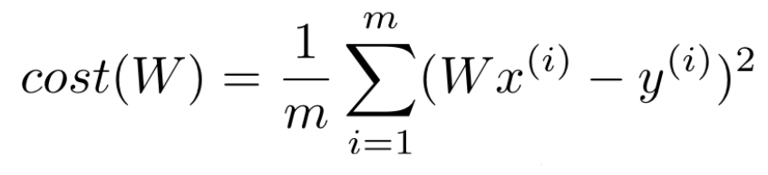
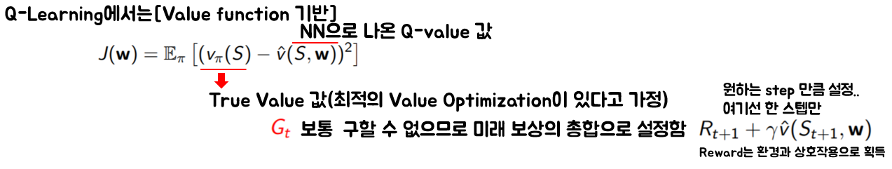
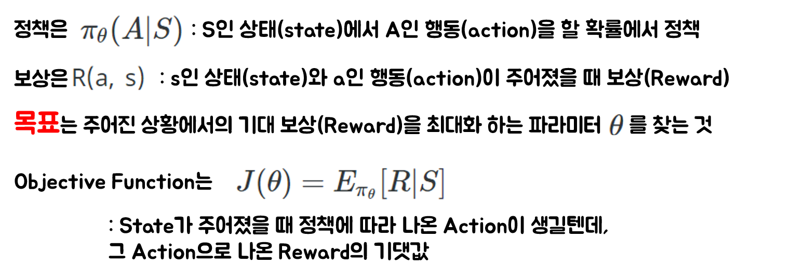
Policy Gradient
: 목적함수(Objective Function)란??
Objective Function이란??
학습을 통해 최적화시키려는 함수
딥러닝에서 Objective Function은 Cost Function
강화학습에서 Objective Function
NN을 통해 나온 예상값 ㅡ 실제 정답값의 차이
Policy Gradient[policy 기반]에서는
Notes:
Policy 뉴럴 넷을 학습시키기 위해선
목적함수라는 것을 설정해야 합니다.
일단 범용적인 뜻으로 목적함수(Objective Function)은 학습을 통해 최적화시키려는 함수를 말합니다.
딥러닝에서는 cost function이 목적함수라고 할 수 있고
아까 앞에서 봤던 Value function 기반 Q-learning 을 보면
True Value값과 Q-value의 차이의 기대값이 목적함수라고 할 수 있습니다.
(여기서 True Value라는거는 최고로 좋은 Value 값입니다. 실제로 존재하진 않늗데 있다고 가정하는 값이죠
다시말해 존재하지 않는 최적의 해 정답이라는 겁니다.
근데 계산할 때 이렇게 계산할 순 없으니까 보통 True Value를 Gt라는 누적보상 값으로 설정하여
Gt와 Q-value의 오차값을 목적함수로 사용하는 것이죠)
Policy Gradient에서의 목적함수는
State가 주어졌을 때 정책에 따라 나온 Action이 생기는데 그 Action으로 나온 Reward의 기대값이 목적함수입니다.

Slide 17


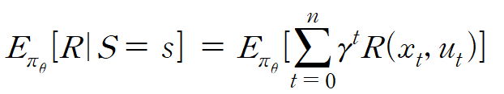





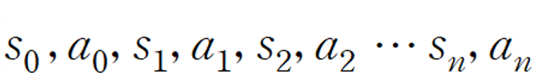

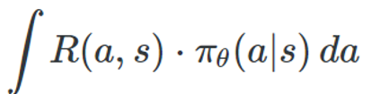
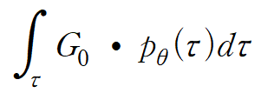
Policy Gradient
: 목적함수
확률 밀도 함수가 들어간 적분으로 표현가능
는 감가보상
는 확률 밀도 함수
이렇게 구성된 목적함수를 최적화시킨다는 건
파라미터 θ 가 최적화 되는 것이므로
목표함수를 최적화 시켜야함
상태가치함수와 같음

Slide 18
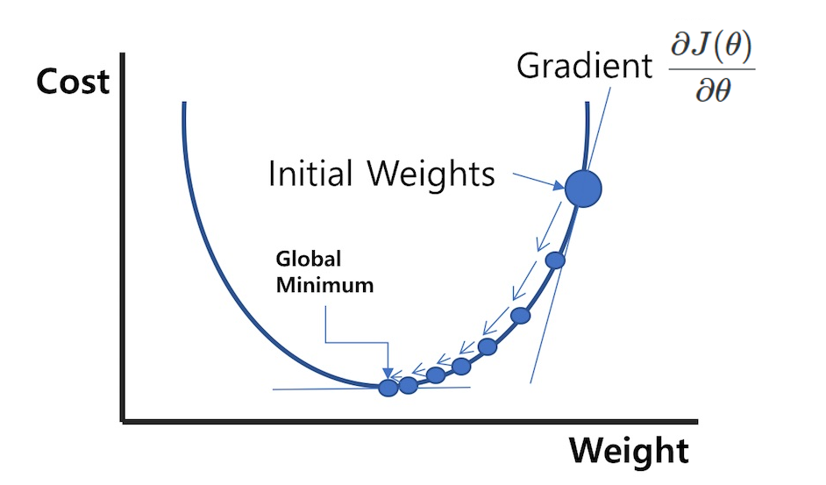
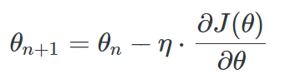
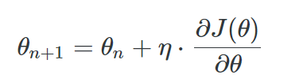
Policy Gradient
: 목적함수 최적화
Optimization 방법론 중 하나인
Gradient Descent 방법을 이용
뉴럴 넷에서는 loss(정답가 예상값의 차이)
를 최소화 하기 위해 Descent(하강법)
강화학습에서는 Reward를
최대화 하기 위해
Ascent(상승법)을 사용
Descent 식에서 해당 함수에
그냥 음수를 곱하면 Ascent임
Notes:
이쯤되면 왜 이름이 정책 그래디언트 인지 아시겠죠?
내 그렇습니다 이 목적함수를 최적화 방법론인 Gradient Descent 방법을 이용해 최적화 시키기 때문에
정책 그래디언트라고 불리는 겁니다.

Slide 19

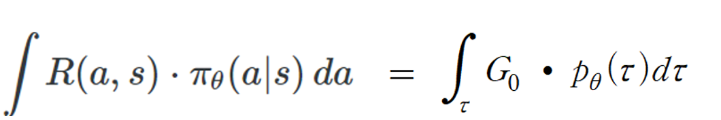
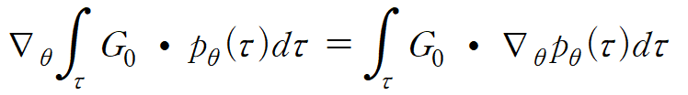

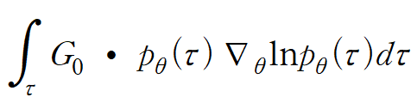

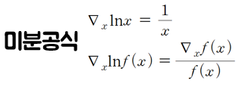
Policy Gradient
: 목적함수 최적화
결국에 Gradient 최적화 방법을 이용하려면 목적함수를 미분해야함
우리가 구할 Reward의 기대값을
초기 상태에서의 미래 감가 보상 G0으로 설정함
θ에 대해서 미분을 했는데 미분을 하면 목적함수 안에 확률 밀도 함수가 미분이 되버려서 기대값을 이용 못 함
trajectory
기대값을 이용 못하면
즉,
업데이트 한번에 모든 궤적 값들 적분 해야함 그러기 어려움
트릭을 이용해
대입시켜 기대값으로 만듦
Notes:
우리가 앞에서 봤던 목적함수를 수학식으로 자세히 표현해보겠습니다
R(a,s) 리워드에 관한 식은 G0으로 표현할 건데 G0은 초기 상태 딱 게임 시작할 때 상태에서 받는 총 보상 값인데
이때 미래에 대한 감가보상이 적용된 보상값들입니다. 이 감마가 미래 시점에 대한 보상을 조금 덜 적게 만들어서 시간에 대한 관련성을 넣어준 겁니다. 그니까 미래보다 현재가 중요한
그런느낌?
여기서 굳이 G0으로 표현안하고 Gt로 표현해도 됩니다. 그 시점에서 감가보상을 뜻하니까요 근데 우리는 초기 상태를 기준으로 목적함수를 설정한겁니다.
그리고 Policy에 대한 식은 확률 밀도 함수로 표현 할 수 있는데요 P세타 트레젝토리 로 표현하겠습니다 P는 확률밀도함수라는 표현이고 세타는 파라미터화 되어 있다는 뜻입니다
그리고 트레젝토리는 강화학습에서 한 에피소드가 끝날 때 까지 거쳐오는 경로를 말합니다. 처음 스테이트, 그리고 했던 행동, 그 다음 스테이트 이런식으로 게임이 끝날 때 까지
경로를 뜻합니다.
하여튼 목적함수는 이렇게 표현 할 수 있습니다. 결국 G0에 대한 기대값을 Optimization 하는 게 목적함수의 목표라는 거죠
근데 여기서 우리는 Gradient 방법을 쓸겁니다. 그러려면 미분을 해야하는데, 미분 해야하는데 이 목적함수를 미분하면
세타에 대한 미분이여서 확률밀도함수가 미분이 되어버려서 기대값을 이용하지 못 하게 됩니다.
원래는 적분이여도 기대값으로 나타낼 수 있어 표본평균(Sample mean)을 이용해 계산이 용이했는데
기대값이 아니게 되어버린 것이죠
그래서 기대값으로 만들기 위한 트릭을 목적함수에 적용합니다.

Slide 20

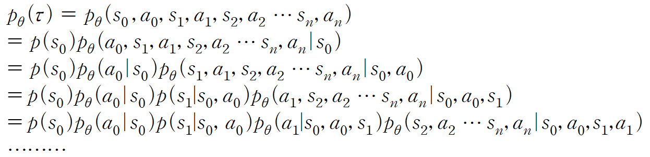
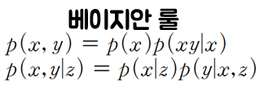
Policy Gradient
: 목적함수 최적화
이걸 Policy Gradient라고 부름
이렇게 기대값으로 만들면 하나하나 적분할 필요 없이 표본평균(sample mean)을 구해서
계산하면 되기 때문에 계산이 쉬워짐 근데 여기서 더 간단하게 식으로 나타낼 수 있음
이 식이 θ에 대하여 미분을 해서, 속에있는 상수값들도 사라지고, 베이지안 룰에 의해 간편화 됨
베이지안 룰을 통해 식을 계속 전개해 나갈 수 있음
더 전개 가능한 식
Notes:
Ln p세타를 미분을 하면 그 속에 있는 상수값들은 다 없어지고 어찌저찌해서 많은 것들이 더 사라지고 간단하게
정리할 수 있음

Slide 21
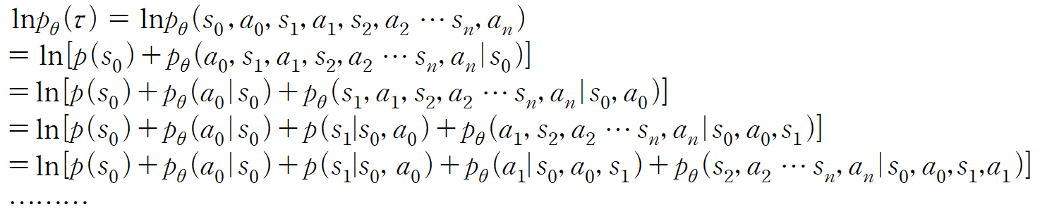


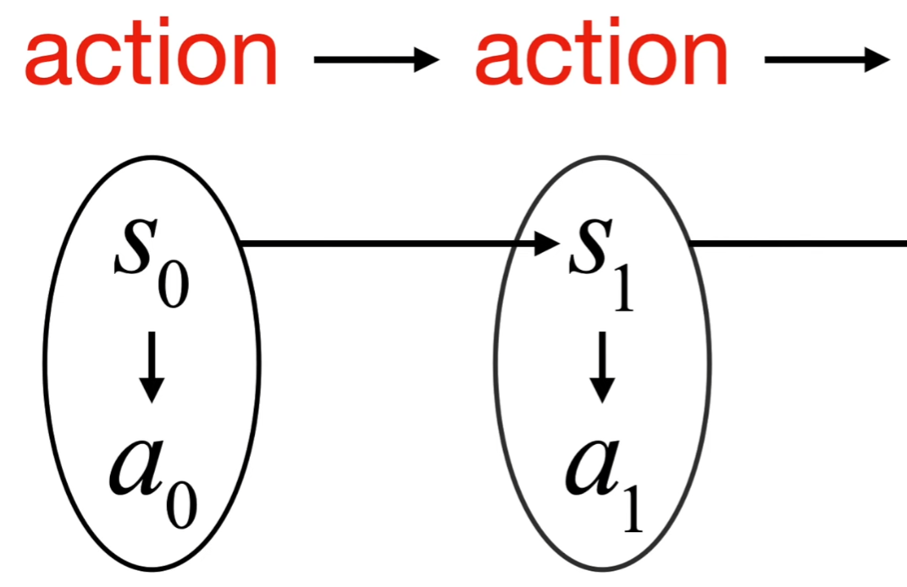
Policy Gradient
: 목적함수 최적화
자연로그를 씌우면
에서 s1 있으면 s0, a0은 사라짐, MDP에서 s1은 s0,과 a0의 결과니까

Slide 22
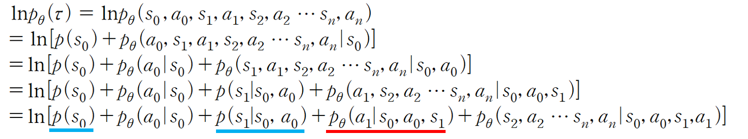
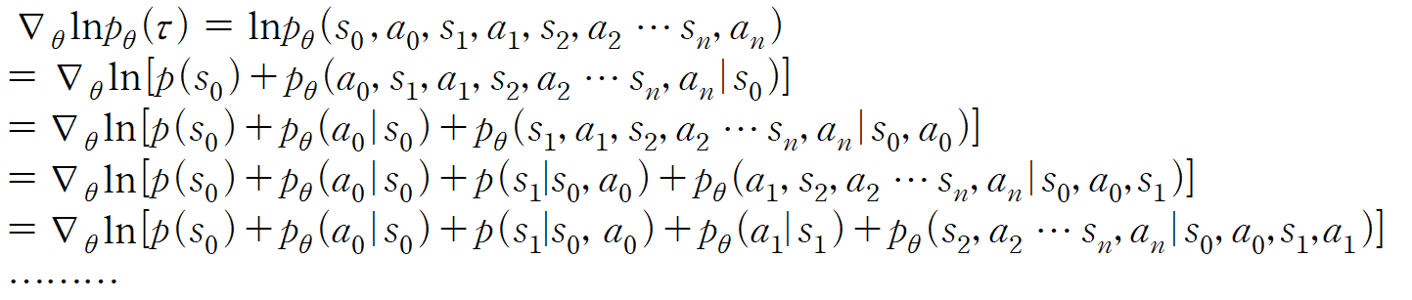
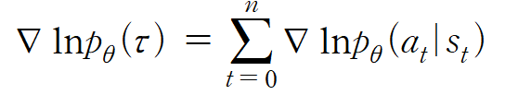
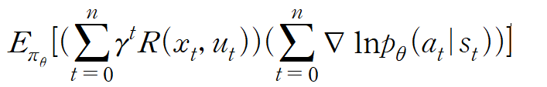
Policy Gradient
: 목적함수 최적화
θ에 대한 미분이여서 환경의 동역학 모델을 의미하는 확률 밀도 함수가 상수취급되어 사라짐(Model-Free가 됨)

Slide 23


Policy Gradient
: 목적함수 최적화
결론
목적함수
목적함수 최적화 하기위해 Gradient Optimization(경사 최적화)방법을 사용
그래서 목적함수를 미분해야함, 미분하면 기대값(평균값)을 사용하지 못 함 그렇기에 수식유도를 통해
사용 가능하게 만듦 그 결과가 이제 아래
목적함수의 그래디언트
이걸 Policy Gradient 라고 부름
경사 상승법으로 정책 업데이트

Slide 24
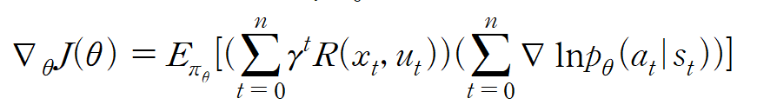
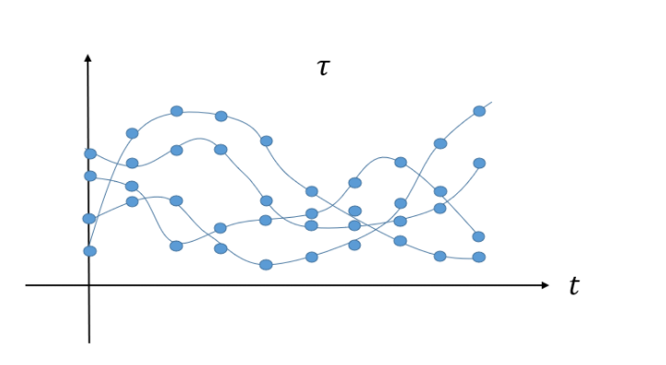
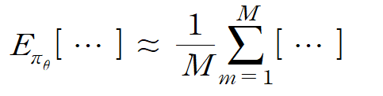




Reinforce 알고리즘
: Reinforce의 목적함수와 업데이트 방법
위 식은 사실 실제 적용할 때, 기대값을 수학식으로 직접 계산할 수 없음
그래서 샘플을 이용해 추정(샘플링)
샘플이란 어떤 정책을 실제로 실행해서 나온 에피소드를 의미한다.
에피소드를 M개만큼 생성(샘플링)해서 에피소드 평균을 이용해 근사적으로 계산(즉, 근사값이 우리가 말하는 기대값이라는 것)
M개의 episode
샘플1
샘플2
샘플3
샘플4
한 개의 episode
Notes:
마지막으로 Policy Gradient에 방법을 응용한 알고리즘인 Reinforce 알고리즘을 알려드리고
직접 실행한 코드도 보여주며 마무리 하겠습니다.
사실 이제 Policy Gradient는 실제 모델에 적용하는데 있어서 수학적으로 직접 계산할 수 없습니다.
그래서 샘플을 이용해 추정합니다. 샘플은 어떤 정책을 실제로 실행해서 나온 에피소드를 의미하며
샘플을 모아 평균으로 근사시킨 값을 기대값으로 하는 것이죠
그래서 Policy Gradient에서 썻던 기대값 수식을 우리는 직접 이용하기 위해 M개의 샘플을 통해 기대값을 근사시킵니다.
여기서는 M개의 샘플의 평균을 이용했는데, 한 개의 에피소드만 이용해도 상관없습니다.
근데 여기 식을 보면 안에있는 미분식을 밖으로 꺼낼 수 있습니다 왜냐하면 미분이 델타에 관한 식이기 때문에
그리고 M개에 관한 에피소드 식은 쓰기 귀찮으니 한 개의 에피소드에 관한 식으로 간단히 만들고
식 나타날때 감가보상에 관한식도 간단히 Gt로 나타내겠습니다. 그리고 lnP델타도 사실 policy에 대한 확률 밀도기 때문에
Log파이 델타로 나타내겠습니다. Ln 에서 log로 바뀌긴 했는데 이거는 그냥 log에 밑이 e가 있다고 가정합시다
표기하다가 실수 했네요. 그래도 log라 쓰니까 좀더 간지난다 그죠?
그래서 결국 Reinforce 알고리즘에서 목적함수의 그래디언트는 이런식으로 됩니다.
그래서 그라디언트 업데이트 할 떄 이용하는 loss 함수도 이런식으로 표현 할 수 있습니다
앞에 –가 붙은 이유는 경사하강방식에서는 최소값을 찾는 거기 때문에 경사상승방식으로 바꿔준다는 뜻입니다.

Slide 25






Reinforce 알고리즘
: 목적함수 최적화
Policy 업데이트
첫번째 에피소드
결국 Reinforce 알고리즘은 Policy Gradient 방법을 사용하며,
기대값을 샘플링을 통해 근사하여 구하고 업데이트 시키는 것.
문제점 :
한 에피소드가 끝나야 정책 업데이트 가능
분산이 너무 큼
사용 불가
Notes:
그래서 결국 Reinfocre 알고리즘에 전체 흐름을 보면
한 에피소드가 끝나면 policy를 업데이트하고, 다음 에피소드를 한 후, 다시 업데이트 무한 반복 이렇게 되는겁니다.
Reinforce는 여러가지 문제가 있는데 첫째는 한 에피소드가 끝나야 정책을 업데이트 할 수 있는겁니다. 중간중간에 업데이트를 못 하는거죠
그래서 에피소드가 길면 에피소드 끝날때까지 그냥 멍하니 업데이트 안하고 있는겁니다.
둘째는 분산이 매우 큽니다. 그래디언트 계산식이 반환값에 비례하기 때문인데요 그니까 Reward는 우리가 설정해주는데 이거를 어떻게 설정해주
느냐에 따라 분산이 매우 달라지고 에피소드 길이가 또 길면 계산값이 많아져서 금방 끝나는 에피소드는 값이 작고, 오래간 에피소드는 값이
큰거죠, 즉 각 에피소드마다 분산이 크니 그에 비례하는 그래디언트 식도 분산이 큰겁니다.
그래서 Reinforce 알고리즘은 사용하지 않습니다. 좀더 개선된 좋은 걸 사용하는거죠
Policy Gradient를 이용한 알고리즘은 많지만 대충 여기까지만 하고 Reinforce를 직접 돌려본 예시를 보면서
복습 해보겠습니다.

Slide 26
Reinforce 알고리즘
: CartPole 코드 예시
Cartpole이란? 막대기가 안떨어지도록 조절하는 게임
환경 : OpenAI Gym 의 CartPole 환경
방법 : Reinforce 알고리즘
행동 : 왼쪽, 오른쪽 2개
상태 : 막대의 각도에 관련된 변수 4개

Slide 27



Reinforce 알고리즘
: CartPole 코드 예시
Envirnoment 를 설정합니다.
Policy를 뉴럴넷으로 파라미터화 시킨다고 보면 됩니다.
에피소드가 시작하는 단계로 초기 상태를 환경으로 부터 받습니다.
에피소드가 끝났는지 여부를 판단하는 boolean값입니다.
에피소드가 끝날때까지 계속 반복합니다.
현태 상태를 전처리 후 뉴럴넷에 넣으면 왼쪽과 오른쪽에 대한 확률이 나옴 stochastic한 것
Categorical은 뉴럴넷을 통해 나온 확률을 확률 밀도 함수로 만들어줌
확률 밀도 함수로 만든걸 샘플링하여 action을 선택함
만들어낸 action으로 환경과 상호작용하여 다음 상태에대한 정보와 reward를 받음
에피소드가 끝난 후에 다 계산해서 업데이트 해야하므로 뉴럴넷으로 나온 action에 확률 밀도 함수와 reward 값을 저장해둠
현재 상태 업데이트 후 끝날 때 까지 반복
Notes:
Categorical(prob)은 뉴럴넷에 output으로 나온 각 행동에 대한 확률을 확률 밀도 함수로 만들어줌
그리고 이를 쉽게 처리할 수 있게 만듦

Slide 28



Reinforce 알고리즘
: CartPole 코드 예시
뉴럴넷 구조와 수학식의 적용
에피소드가 끝나고 업데이트 하므로 데이터를 저장해둬야됨
뉴럴넷 구조 4 - 128 - 2
Adam optimizer 사용
(Gradient 상위 호완이여서 사용 Gradient여도 상관 없음)
데이터 넣는 함수 전 슬라이드에서 봤던
Reward 변수 설정
Optimizer에 변수들을 초기화 시킴
에피소드 전체를 계산함
감가 보상 R
목적함수에서 가져온 loss
Backpropagation을 통해 뉴럴넷 업데이트

Slide 29
Reinforce 알고리즘
: CartPole 코드 예시
결과

Slide 30
요약 및 정리
Policy Gradient란?
- 정의 : Policy를 파라미터화 한 것에 대한 목적함수를 미분한 식
- 이때 목적함수는 파라미터화 된 Policy의 Reward의 기대값
-근데 목적함수를 최적화 하기 위해서 경사하강법을 사용함
근데 경사하강법에서 목적함수를 미분해버리면 기대값이었던 식이
이상해져서 표본평균(sample mean)을 이용하지 못 하게 됨
그래서 기대값으로 만들기 위해 수식을 여차저차해서 정리했더니 나온 식
이것이 바로 Policy Gradient

Slide 31





요약 및 정리
Policy Gradient ㅡ Reinforce 알고리즘
- Policy Gradient를 이용함, 기대값을 샘플을 통해 계산
- 이를 통해 파라미터화된 Policy를 업데이트 Reinforce 알고리즘 실행예시를 앞에서 보임

Slide 32
끝

Slide 33
https://www.youtube.com/watch?v=t9wuRUFWkRQ&t=1255s&ab_channel=%ED%98%81%ED%8E%9C%ED%95%98%EC%9E%84
혁펜하임 : Policy-Gradient 수학식 전개
https://www.youtube.com/watch?v=2YFBordM1fA&t=358s&ab_channel=%ED%8C%A1%EC%9A%94%EB%9E%A9Pang-YoLab
팡요랩 : Policy Gradient
https://www.youtube.com/watch?v=12pXaP8KPbE&t=44s&ab_channel=%ED%8C%A1%EC%9A%94%EB%9E%A9Pang-YoLab
팡요랩 : 쉽게구현하는 Policy Gradient
https://github.com/seungeunrho/minimalRL/blob/master/REINFORCE.py
코드
https://dana-study-log.tistory.com/entry/%EA%B0%95%ED%99%94%ED%95%99%EC%8A%B5-%EC%9D%B4%EB%A1%A0-%EA%B0%80%EC%B9%98%ED%95%A8%EC%88%98%EC%99%80-Q%ED%95%A8%EC%88%98%EC%83%81%ED%83%9C-%EA%B0%80%EC%B9%98%ED%95%A8%EC%88%98%EC%99%80-%ED%96%89%EB%8F%99-%EA%B0%80%EC%B9%98%ED%95%A8%EC%88%98
상태가치함수, 행동가치함수

